Slide 1
ГОСУДАРСТВЕННОЕ АГЕНТСТВО ПО ДЕЛАМ МЕСТНОГО САМОУПРАВЛЕНИЯ И МЕЖЭТНИЧЕСКИХ ОТНОШЕНИЙ ПРИ ПРАВИТЕЛЬСТВЕ КЫРГЫЗСКОЙ РЕСПУБЛИКИ
При поддержке:
СОЮЗ
МЕСТНЫХ
САМОУПРАВЛЕНИЙ
КЫРГЫЗСКОЙ РЕСПУБЛИКИ
При финансовой поддержке:

Slide 2
Цели встречи
Проинформировать партнеров по развитию о результатах работы ГАМСУМО
Обсудить новые форматы взаимодействия Агентства с партнерами по развитию, в том числе, в рамках новой Программы развития МСУ до 2023 года

Slide 3
Развитие правовой базы МСУ
Принято 40 законов (29 законов инициировано ГАМСУМО), разработано 70 подзаконных актов.
Упрощены процедуры назначения аыл башчы: главой МСУ без конкурса, но с учетом мнения местного населения
В помощь органам МСУ разработаны типовые документы:
регламент айыл окмоту и местных кенешей,
устав местного сообщества,
положение об административных комиссиях при исполнительных органов МСУ,
устав ОПЦ, внесены иземенения в Закон «О судах аксакалов».
Усилена прозрачность МСУ, повышена их ответственность за состояние межэтнических отношений, сокращены необоснованные проверки (результат принятия Закона КР «О порядке проведения проверок деятельности органов местного самоуправления» от 31 марта 2016 года № 32).

Slide 4
Улучшение внешних условий для развития местных сообществ
Статус села получили 26 населенных пунктов Ошской, Жалал-Абадской и Баткенской областей
Ежегодный общегосударственный конкурс «Самый лучший айыл окмоту» с призовым фондом в 6 млн. сомов; на базе победителей общегосударственного конкурса проводятся семинары для других МСУ
Продолжается работа по вопросам делегирования государственных полномочий органам МСУ и Базового реестра муниципальных услуг
Утверждены стандарты 9 муниципальных услуг (Базовый реестр).

Slide 5
Развитие сообществ на приграничных территориях
Определены критерии включения населенных пунктов в перечень отдельных приграничных территорий КР, имеющих особый статус (изменения в Закон КР «О придании особого статуса отдельным приграничным территориям КР и их развитии»)
При координации ГАМСУМО выполнен план мероприятий по реализации первого этапа Госпрограммы по обеспечению безопасности и социально-экономическому развитию отдельных приграничных территорий на 2013-2016 годы:
Бюджетное финансирование на сумму 989 020,1 тыс. Сомов, 17 мероприятий
Разработан проект Плана мероприятий по реализации второго этапа Госпрограммы на период с 2017-2020 годы:
включены 77 мероприятий на общую сумму 3998,5 млн. сомов

Slide 6
Управление муниципальной собственностью
Проведена инвентаризация объектов муниципальной собственности в 40 районах и 31 городе республики:
всего 13072 объектов
количество объектов МС за 7 лет увеличилось на 4228 единиц

Slide 7
Укрепление межэтнических отношений: система раннего предупреждения
В 4 раза сократилось количество межэтнических инцидентов (в 2013 г. было 39 конфликтов, за 2017 год – 9 конфликтов)
Усилилась управляемость межэтническими отношениями: создана система раннего предупреждения и предотвращения межэтнических конфликтов в полиэтнических сообществах, включая:
республиканский общественно-консультативный межэтнический совет из 33 человек;
20 общественно-консультативных межэтнических советов в 20 полиэтнических районах республики
20 общественных приемных по межэтническим (ОПМ) вопросам в 20 полиэтнических районах
интерактивную карту наиболее потенциальных конфликтных точек
ответственными секретарями ОПМ проведены 3816 профилактических работ, рассмотрено 3400 заявлений и обращений на местах

Slide 8
Укрепление межэтнических отношений: поддержка мероприятиями
Программа малых грантов: 47 инициатив для сближения этнических сообществ и укрепления единства народа (13 млн. 805 тыс. 900 сомов)
(Например, c 2016 года в Оше выпускники школ с узбекским языком обучения готовятся к сдаче общереспубликанского тестирования и успешно получают баллы на государственном языке)
В 63 мероприятия вовлечено свыше 15 тысяч человек (форумы, конференции, этнофестивали, семинары и тренинги). Направленность на создание площадки межэтнического диалога, укрепления межэтнических отношений, формирование общегражданской идентичности «Кыргыз Жараны»

Slide 9
Внутренние процессы и механизмы для реализации планов и достижения поставленных целей
На уровне механизмов: Создана структура по между-народному сотрудничеству, взаимодействию и координации с международными организациями Установлена платформа ГАМСУМО, Институт Политики Развития и Союза МСУ для реализации проектов Налажена система отчетности | На уровне процессов Операционализируются базовые процессы реализации проектов Институционализируются процессы координации и коммуникации с международными организациями Разрабатывается межведомственное взаимодействие, в частности с фондами развития регионов Потенциал для реализации проектов подтвержден аудитом ПРООН (HACT) в 2017 г. Внедряется система по мониторингу и оценки деятельности
Внутренняя коммуникация На основе функционального анализа оптимизированы про-цессы исполнения и координации деятельности отделов | Внешняя коммуникация Веб-сайт на трех языках с интерактивными картами по межэтническим зонам и ОМСУ

Slide 10
ГАМСУМО как участник исполнения государственных программ
Стратегия устойчивого развития Кыргызской Республики на 2018-2040 гг. «Таза коом. Жаңы доор»
Программа Правительства КР «Жаңы доорго кырк кадам» 2018-2023 гг.
Концепция гражданской интеграции «Кыргыз жараны»
Программа развития МСУ на 2018-2023 гг. и План мероприятий по ее реализации

Slide 11
Программа Правительства КР «Жаңы доорго кырк кадам» 2018-2023 гг.
Шаг 13: Городская инфраструктура: сервис «Активный горожанин», электронные муниципальные услуги, единый коммунальный счет через «Кыргыз почтасы»
Шаг 15: Развитие регионов на базе опорных городов: развитие регионов на базе конкурентных экономических преимуществ
Шаг 16: Таза суу: доступ к питьевой воды для 700 тысяч человек, к канализации – 40% жителей районных центров
Шаг 28: Равные возможности – основа развития общества: организация социальную услуг на местах через делегирование такого полномочия органам МСУ

Slide 12
Программа Правительства КР «Жаңы доорго кырк кадам» 2018-2023 гг.
Шаг 29: Достойный труд и старость: комплекс мер содействия занятости и программы по обучению и переобучению безработных.
Шаг 30: «Территория культуры»: развитие местной политики по культуре.
Шаг 33: Противодействие терроризму и экстремизму: профилактика распространения идеологии и противодействия терроризму и экстремизму.

Slide 13
Программа Правительства КР «Жаңы доорго кырк кадам» 2018-2023 гг.
Шаг 37 - «Кыргыз жараны» - интегрированный в процесс национального строительства гражданин КР
усиление потенциала органов местного самоуправления в поддержании мира и единства народа. За счет деятельности ГАМСУМО и партнеров
расширение системы многоязычного образования
увеличение представленности этнических меньшинств в государственной и муниципальной службе

Slide 14
Концепция гражданской интеграции «Кыргыз жараны»
Статистического учета населения с разбивкой по этнической принадлежности (учет этнического фактора при анализе рынка труда, занятости и экономических возможностей)
Участие в выборах как показатель уровня доверия полиэтничного населения к государственным органам власти и органам МСУ
Ведение в общественные советы министерств и ведомств представителей различных этнических сообществ
Советы этнических сообществ при государственных органах
Укрепление доверия полиэтничного населения к органам государственной власти, в особенности правоохранительным органам
Межведомственное взаимодействие по внедрению многоязычного образования

Slide 15
«Таза коом» - общенациональная программа цифровой трансформации страны
Электронный аукцион по продаже и аренде муниципального имущества :
Использовать для проведения электронных аукционов программное обеспечение электронной торговой площадки (ЭТП), разработанное Государственным предприятием «Инфо-Система»
Определить ГП «Инфо-Система» техническим оператором ЭТП для проведения электронных аукционов
Рассмотреть вопрос создания Колл-центра ЭТП для решения технических вопросов функционирования ЭТП
Запустить функционирование ЭТП в пилотном режиме на базе органов местного самоуправления Чуйской области - г. Токмок, г.Кант и Ново-Покровского айыл окмоту

Slide 16
В Программе Правительства Кыргызской Республики «Жаңы доорго кырк кадам» 2018-2023 гг. инициировано повышение статуса Государственного агентства по делам местного самоуправления и межэтнических отношений при ПКР.

Slide 17
Запрашиваемая поддержка партнеров для следующих результатов
Усиление потенциала ГАМСУМО :
Создание Аналитического и образовательного центра (АОЦ) при ГАМСУМО:
создание системы или базы качественных и количественных данных и аналитики путем повышения аналитического и исследовательского потенциала сотрудников;
экспертная поддержка в разработке Концепции и модели административно-территориального устройства КР;
усиление обучающего потенциала сотрудников ГАМСУМО для более активного участия в (пере)подготовке кадров ОМСУ
материально-техническое и методическое оснащение АОЦ
Модернизация веб-сайта ГАМСУМО на трех языках с интерактивными картами по межэтническим зонам и ОМСУ.

Slide 18
Запрашиваемая поддержка партнеров для следующих результатов
Усиление потенциала органов МСУ :
Создание инструментария для получения количественных/качественных данных по запросам партнеров (к примеру Поддержка в функционировании ЭТП в пилотном режиме на базе органов местного самоуправления Чуйской области - г.Токмок, г.Кант и Ново-Покровского айыл окмоту)
Разработка материалов для обучения ОМСУ межэтническим отношениям, противодействию и предотвращению радикализации;
Работа мониторингового центра (включает 20 общественных советов с 20 секретарями, аналитиками) (ресурсы: 2014-2017 гг. из республиканского бюджета было выделено 17 200 000 тыс.сом для заработной платы общественных секретарей, обеспечены кабинетами, орг.техникой, интернетом, стационарной и мобильной связью)
Актуализация и/или расширения функций интерактивной карты по межэтническим локациям
Повышение потенциала ОМСУ по исполнению делегированных полномочий, повышению функциональной и правовой грамотности, межэтническим вопросам, оказанию муниципальных услуг, противодействию радикализму/экстремизму

Slide 19
Структура по международному сотрудничеству и партнерству
В ГАМСУМО создан сектор по международному сотрудничеству, в работе которого задействованы: Венера Давлетбакова, Жылдыз Мурзабекова, Жазгуль Туменова
0(312) 62 24 45
gamsumo-kr@mail.ru
Дальнейшие планы и ожидания:
встречи в рабочем порядке с членами КС для выявления вопросов для совместного сотрудничества
Раз в месяц (план рабочих встреч на 1 полугодие 2018 г.)

Slide 20
ПЛАТФОРМА вертикального и горизонтального взаимодействия органов МСУ с государством и между собой

Slide 21
Потребности в горизонтальном взаимодействии «МСУ – МСУ»
Обмен информацией, лучшей практикой, продуктами и методами управления в целях решения общих проблем и улучшения качества муниципального управления
Улучшение сотрудничества органов МСУ с местными сообществами
Улучшение сотрудничества с гражданским обществом и бизнесом

Slide 22
Потребности в вертикальном взаимодействии «МСУ – ГОСУДАРСТВО»
Устойчивый канал связи «снизу вверх», от местных сообществ к Жогорку Кенешу и Правительству КР;
Повышение эффективности решения проблем, возникающих на уровне местного самоуправления и местных сообществ, а также защиты их интересов на национальном уровне.
Notes:
1) в обмене информацией, лучшей практикой, продуктами и методами управления в целях решения общих проблем и улучшения качества муниципального управления;
2) улучшения сотрудничества органов МСУ с местными сообществами;
3) улучшения сотрудничества с гражданским обществом и бизнесом.

Slide 23
Потребности в вертикальном взаимодействии «МСУ – ГОСУДАРСТВО»
Установление переговорного процесса между национальным и местными уровнями управления для баланса ответственности, полномочий и ресурсов для устойчивого развития страны в целом и местных сообществ в отдельности
Усиление взаимной подотчетности государственного управления и местного самоуправления

Slide 24
Возможности
Реформирование Союза МСУ
Результаты проекта «Равный – равному»
Экспертная поддержка национальных НКО
Техническая и финансовая поддержка партнеров по развитию
Политическая воля сторон

Slide 25
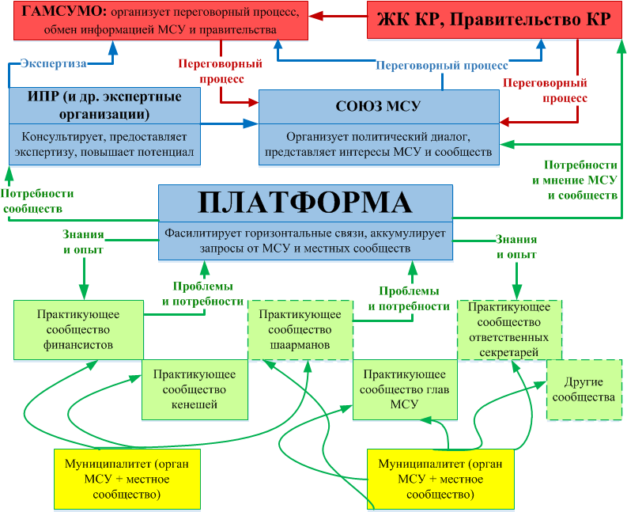

Slide 26
Принципы функционирования Платформы
Открытость
Готовность обмениваться данными, выкладывать информационные ресурсы в общее пространство
Ресурсы/знания систематизированы (методологии, продукты, практики, НПА и т.д.) , являются общим и бесплатным достоянием всех его участников (в будущем возможны платные услуги)
Законность и общие правила

Slide 27
Преимущества
Не создаются новые или параллельные организации, будущее которых сомнительно
Максимально эффективно используются имеющиеся ресурсы и возможности
Не создается конфликтного потенциала
Учитываются интересы всех участников процесса, начиная органами МСУ и заканчивая интересами правительства
Используется возможность синергии между проектами донорских организаций

Slide 28
Благодарю за внимание !!!

